Slide 1
Rovnobežník a lichobežník.
Učivo 8.ročníka.

Slide 2
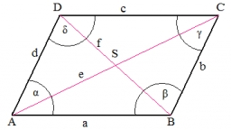
Rovnobežník.

Slide 3
Definícia a vlastnosti rovnobežníka.
Rovnobežník je štvoruholník, ktorého protiľahlé strany sú rovnobežné a zhodné.
A,B,C,D sú vrcholy rovnobežníka.
a, b, c, d sú strany rovnobežníka, kde a, c a b, d sú navzájom protiľahlé.
e, f sú uhlopriečky, teda priamky, ktoré spájajú protiľahlé vrcholy.
Uhly α,β,ϒ,Ϭ sú vnútorné uhly rovnobežníka.
Pre každý rovnobežník platí, že súčet veľkostí vnútorných uhlov je vždy 360°.
Každé dve protiľahlé strany rovnobežníka sú zhodné.
Každé dva protiľahlé vnútorné uhly rovnobežníka sú zhodné.
V každom rovnobežníku sa uhlopriečky rozpoľujú, to znamená, že priesečník ich rozdeľuje na dve polovice.

Slide 4
Druhy rovnobežníkov.
Obdĺžnik
Štvorec
Kosodĺžnik
Kosoštvorec

Slide 5
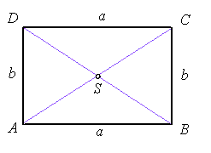
Obdĺžnik.
Obdĺžnik je rovnobežník, ktorého každý vnútorný uhol je pravý ( má 90°).
Obdĺžnik je pravouhlý rovnobežník.
Každý obdĺžnik má uhlopriečky zhodné ( rovnaké )

Slide 6
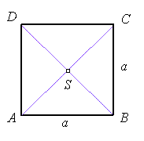
Štvorec.
Š
Š
Š
Št
Štvorec

Slide 7
Vlastnosti štvorca.
Štvorec je pravouhlý rovnobežník, ktorého všetky strany sú zhodné.
Všetky vnútorné uhly každého štvorca sú pravé ( 90°).
Každý štvorec má zhodné uhlopriečky.
Uhlopriečky každého štvorca sú zhodné, kolmé a rozpoľujú sa.

Slide 8
Kosodĺžnik.
Kosodĺžnik je rovnobežník, ktorého protiľahlé strany sú rovnobežné a zhodné.
Protiľahlé uhly sú zhodné.
Uhlopriečky nie sú zhodné a rozpoľujú sa.

Slide 9
Kosoštvorec.
Kosoštvorec je rovnobežník, ktorého všetky jeho strany zhodné. Uhlopriečky kosoštvorca sú na seba kolmé a rozpoľujú sa.

Slide 10
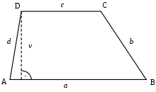
Lichobežník.

Slide 11
Vlastnosti lichobežníka.
Lichobežník je štvoruholník, ktorého dve protiľahlé strany sú rovnobežné a dve sú rôznobežné.
A, B, C, D sú vrcholy lichobežníka.
a, b, c, d sú strany lichobežníka, kde a, c sú rovnobežné protiľahlé strany, ktoré nazývame základne.
Strany b, d nazývame ramená.
Výška v je kolmica na základne.
Súčet vnútorných uhlov lichobežníka je 360°.
Lichobežník, ktorého ramená sú rovnaké nazývame rovnoramenný lichobežník.
Lichobežník, ktorého jedno rameno je kolmé na základne nazývame pravouhlý lichobežník.

